Slide 1
第15章 空间插值
15.1 空间插值的元素
15.1.1 控制点
15.1.2 空间插值的类型
15.2 整体拟合法
15.2.1 趋势面模型
注释栏15.1 趋势面分析的实例
15.2.2 回归模型
15.3 局部拟合法
15.3.1 泰森多边形
15.3.2 密度估算
注释栏15.2 核密度估算的实例
15.3.3 距离倒数权重插值
注释栏15.3 距离倒数权重法估算的实例
15.3.4 薄板样条函数（Thin-plate Splines）
注释栏15.4 径向基（Radial Basis）函数
注释栏15.5 薄板张力样条函数的实例

Slide 2
15.4 克里金法（Kriging）
15.4.1 半变异图
15.4.2 模型
15.4.3 普通克里金法
注释栏15.6 用普通克里金法估算的实例
15.4.4 泛克里金法（Universal Kriging）
注释栏15.7 泛克里金法估算的实例
15.4.5 其它克里金法
15.5 空间插值方法的比较
重要概念和术语
复习题
应用：空间插值
习作1：用趋势面模型作插值
习作2：利用核密度估算法
习作3：用 IDW 作插值
习作4：用普通克里金作插值
习作5：用泛克里金作插值
挑战性任务
参考文献

Slide 3
空间插值
空间插值是用已知点的数值来估算其他点的数值的过程。
在GIS应用中，空间插值主要用于估算出栅格中每个像元的值。因此，空间插值是将点数据转换成面数据的一种方法。

Slide 4
控制点
控制点是已知数值的点，它提供了为空间插值建立插值方法（例如数学方程）的必要数据。
控制点的数目和分布对空间插值精度的影响极大。

Slide 5
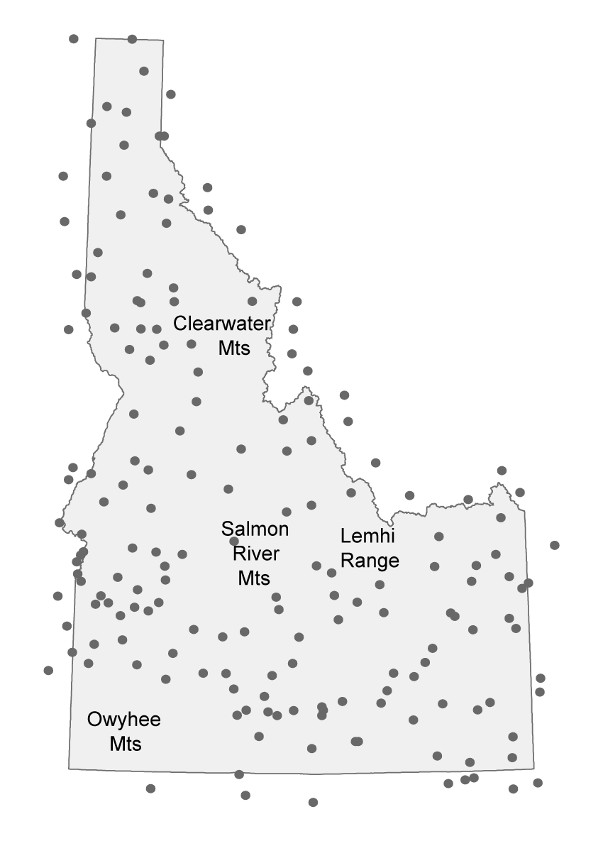
图15.1 爱达荷州及其周边的175个气象站地图。

Slide 6
空间插值的类型
空间插值方法可分成全局和局部拟合法。
空间插值方法可分成精确的和不精确的。
空间插值方法可分成确定的和随机的。

Slide 7
表15.1 空间插值方法的分类
整体拟合法 |  | 局部拟合法
确定性 | 随机性 | 确定性 | 随机性
趋势面* | 回归 | 泰森 密度估算 距离倒数权重 薄板样条 | 克里金
* 考虑到一些前提假设，趋势面分析可以看作一种特殊的回归分析，因而是一种随机方法。

Slide 8
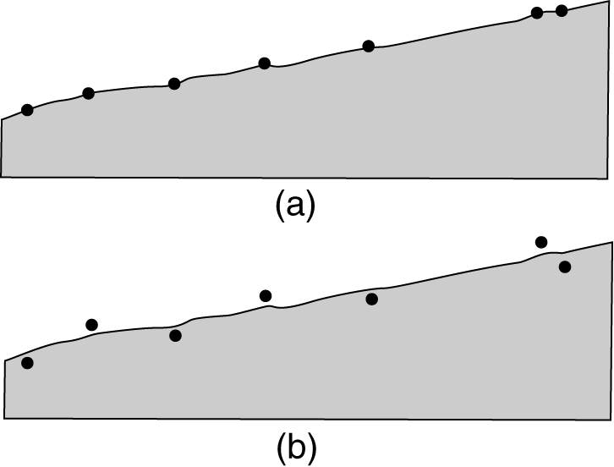
图15.2 精确插值（a）和不精确插值（b）。

Slide 9
整体拟合法
■ 趋势面分析是一种不精确的插值方法, 它用已知值和多项式方程一起来近似估算点。
■ 回归模型将一个因变量与一系列独立变量以线性方程作相关分析, 然后作为插值用于预测或估计。

Slide 10
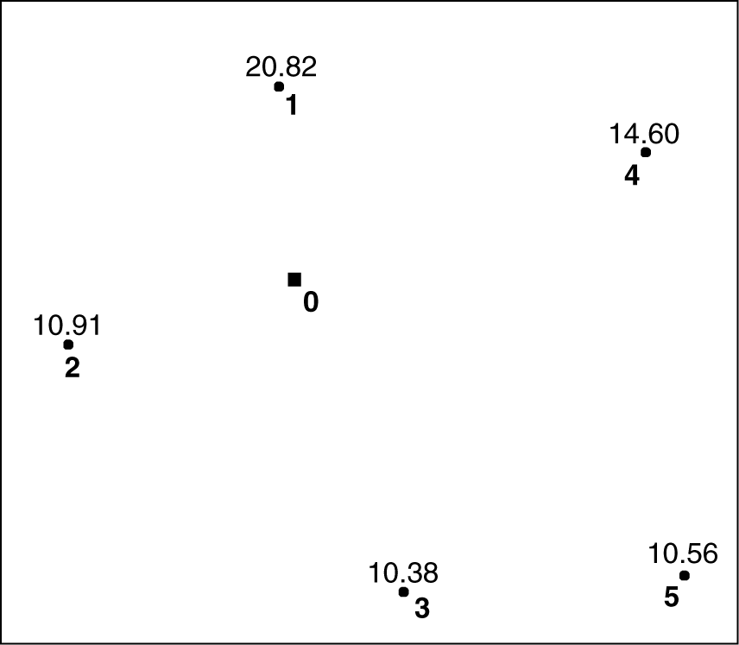
图15.3 0号站点的未知值由其周围具有已知值的5个站点插值。

Slide 11
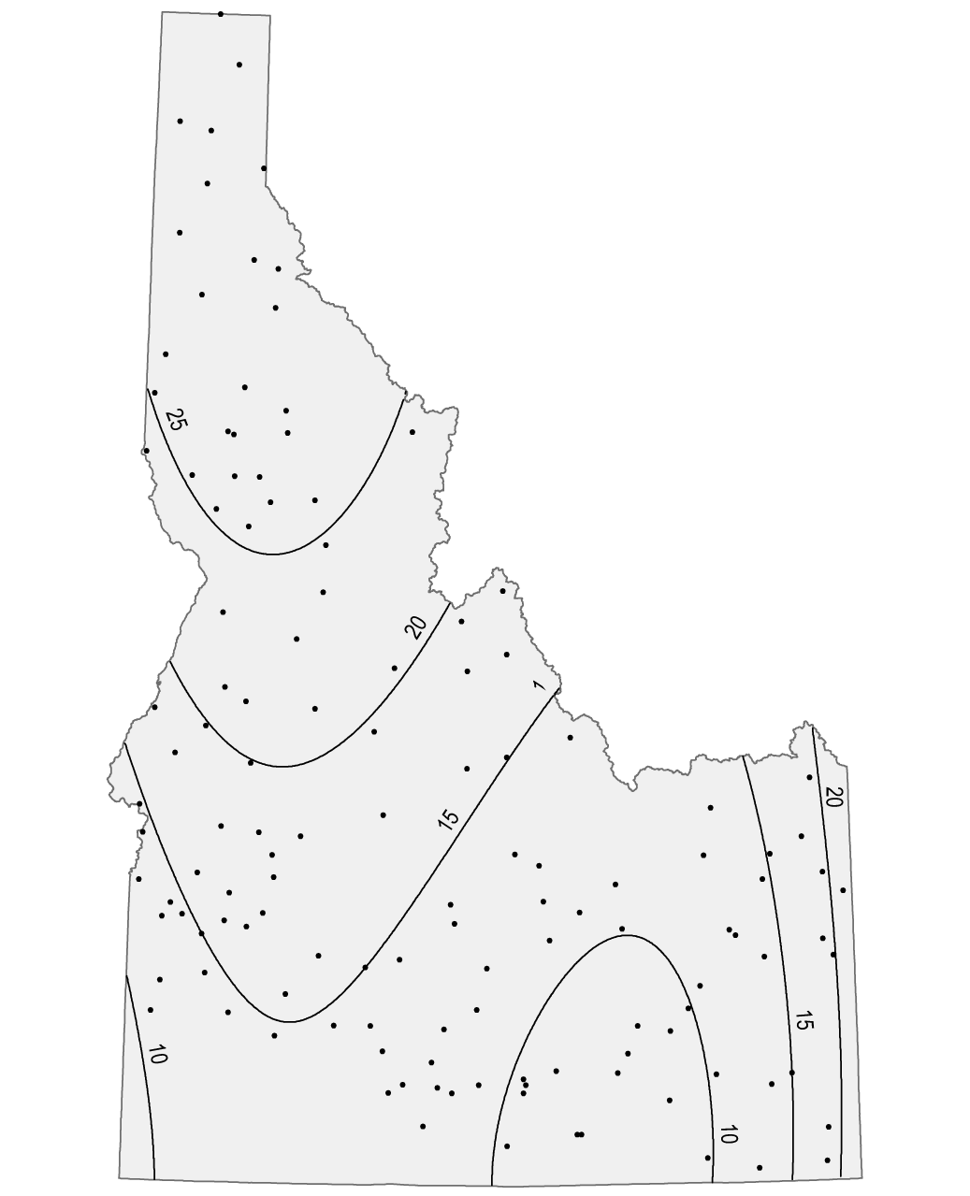
图15.4 由三阶趋势面模型生成的等值线图（图中点符号表示位于爱达荷州内的已知点）。

Slide 12
局部拟合法
局部拟合法用一组已知点的样本来估算未知值，确定用于估算的已知点个数和已知点选择是很重要的。

Slide 13
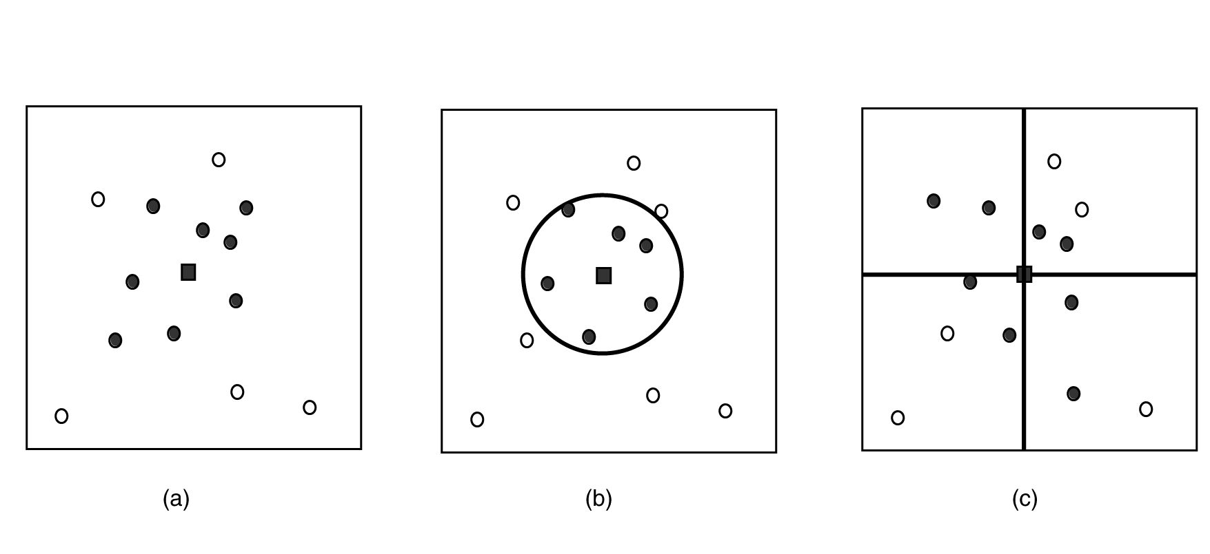
图15.5 搜索样本点的三种方法：（a）找到与估算点最邻近的点；（b）以半径搜索点；（c）用象限搜索点。

Slide 14
泰森多边形
泰森多边形假设泰森多边形内的任意点与多边形内的已知点的距离最近。

Slide 15
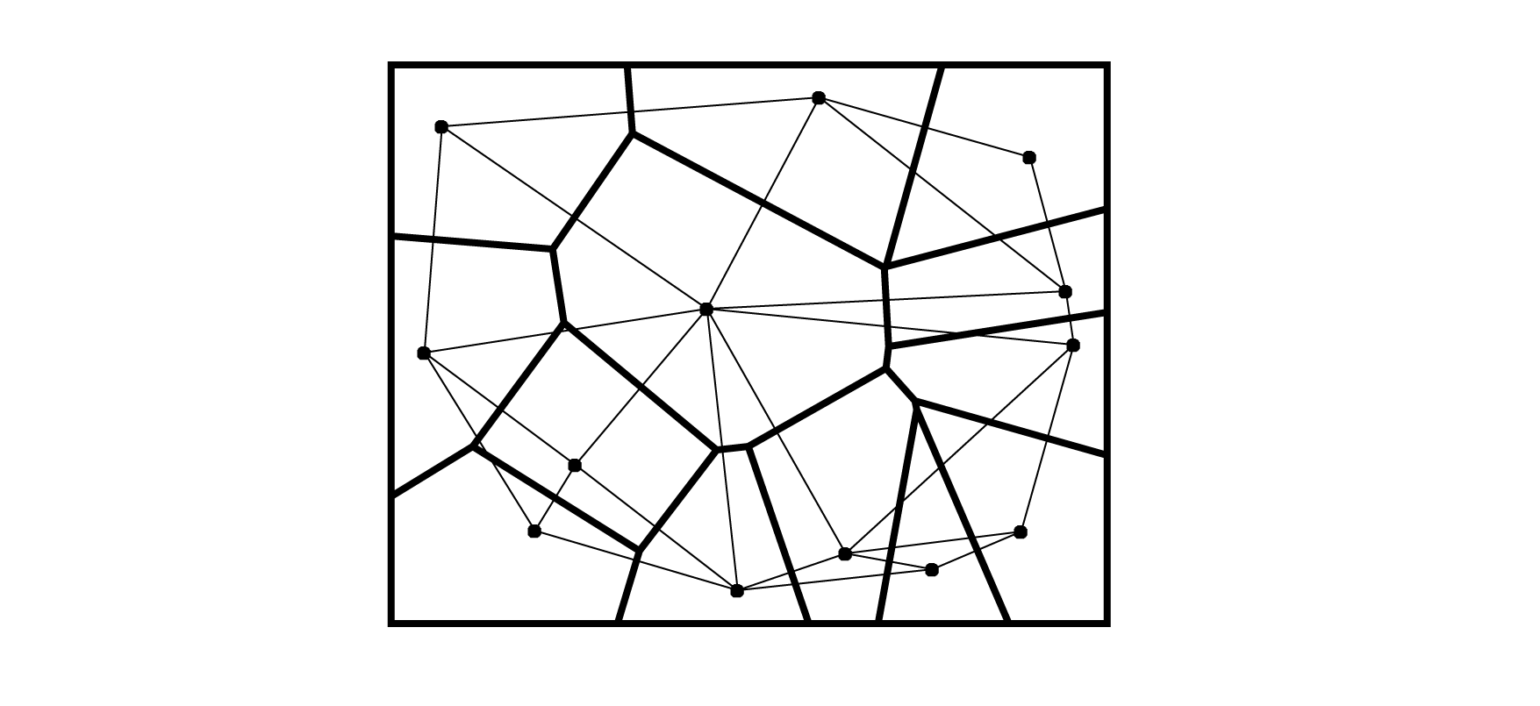
图15.6 由已知点和德劳奈三角形（细线表示的）插值生成的泰森多边形（粗线表示的）。

Slide 16
密度估算
密度估算用已知点的样本来量测栅格中的像元密度。
密度估算分成简单密度估算和核密度估算两种方法。

Slide 17
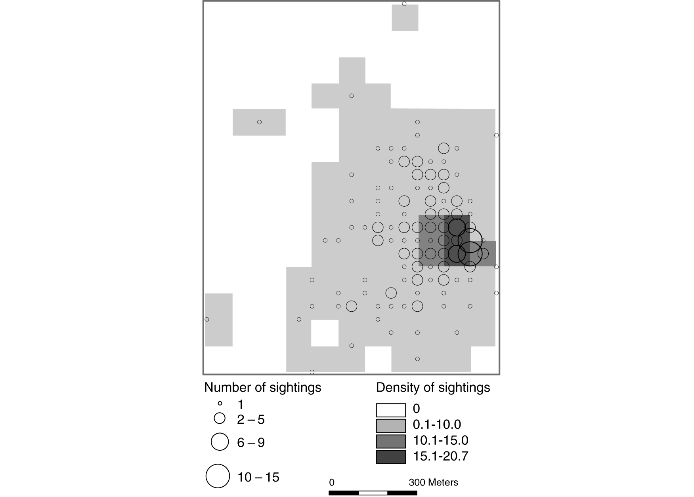
图15.7 由简单密度估算法的每公顷范围内看到鹿的次数。

Slide 18
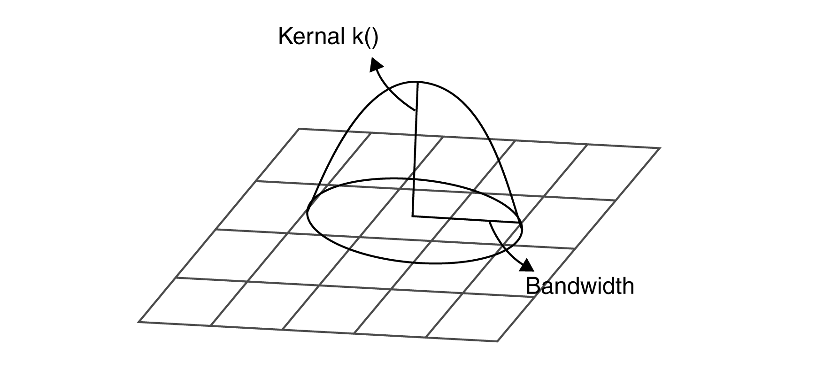
图15.8 核函数是一个概率密度函数，在图上显示就象格网上的一个“隆起”（“bump”）。

Slide 19
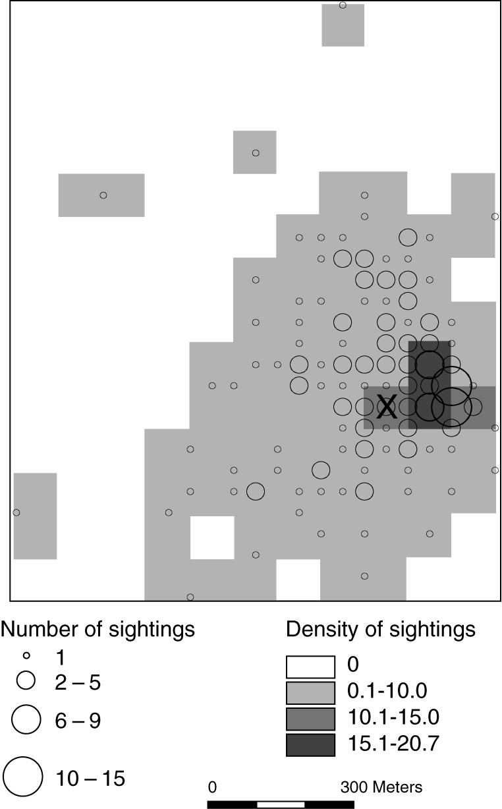
图15.9 由核密度估算法计算的每公顷范围内看到鹿的次数。字母 X 标记的像元用做注释栏15.2中的例子。

Slide 20
距离倒数权重（IDW）插值
距离倒数权重（IDW）插值法是一种精确插值方法，它假设未知值的点受近距离已知点的影响比远距离已知点的影响更大。

Slide 21
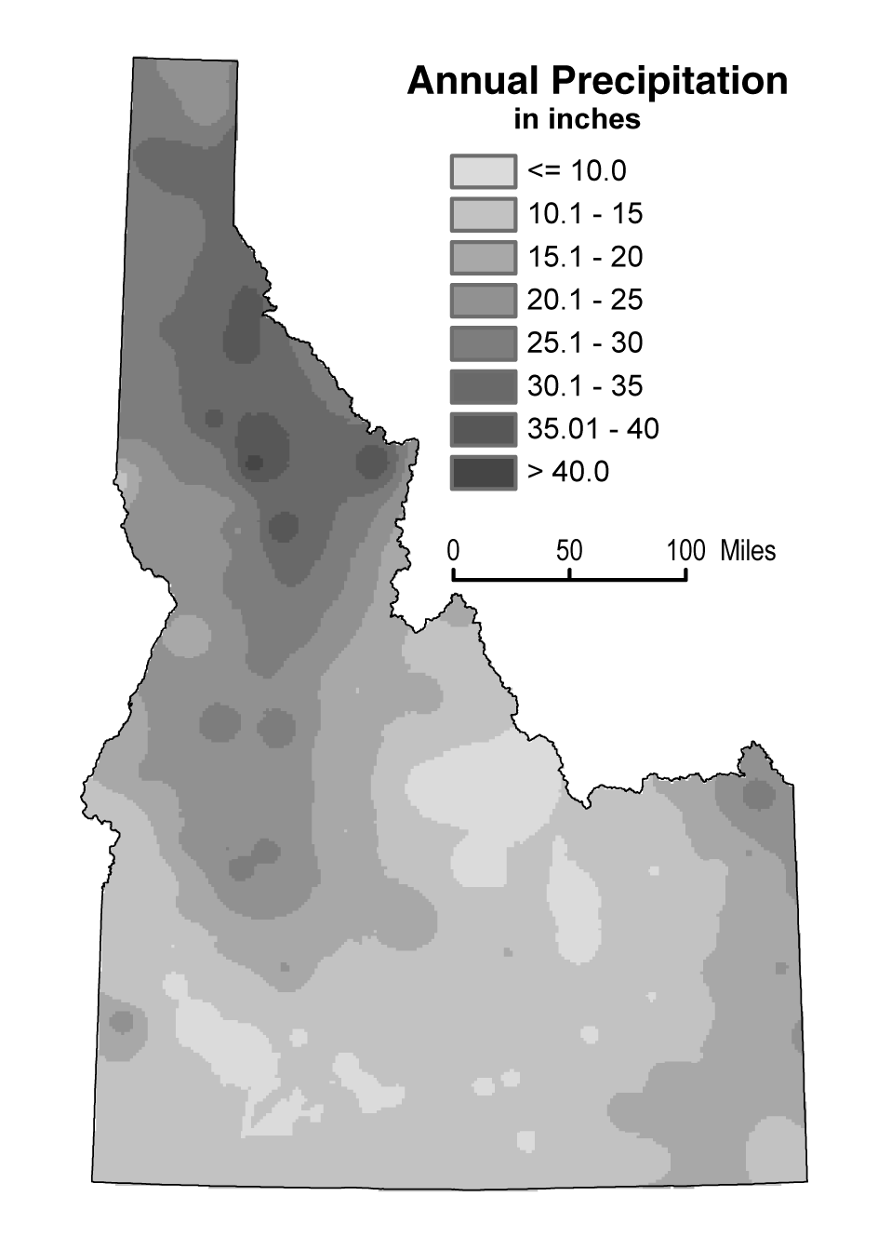
图15.10 距离倒数平方法生成的年平均降水量曲面。

Slide 22
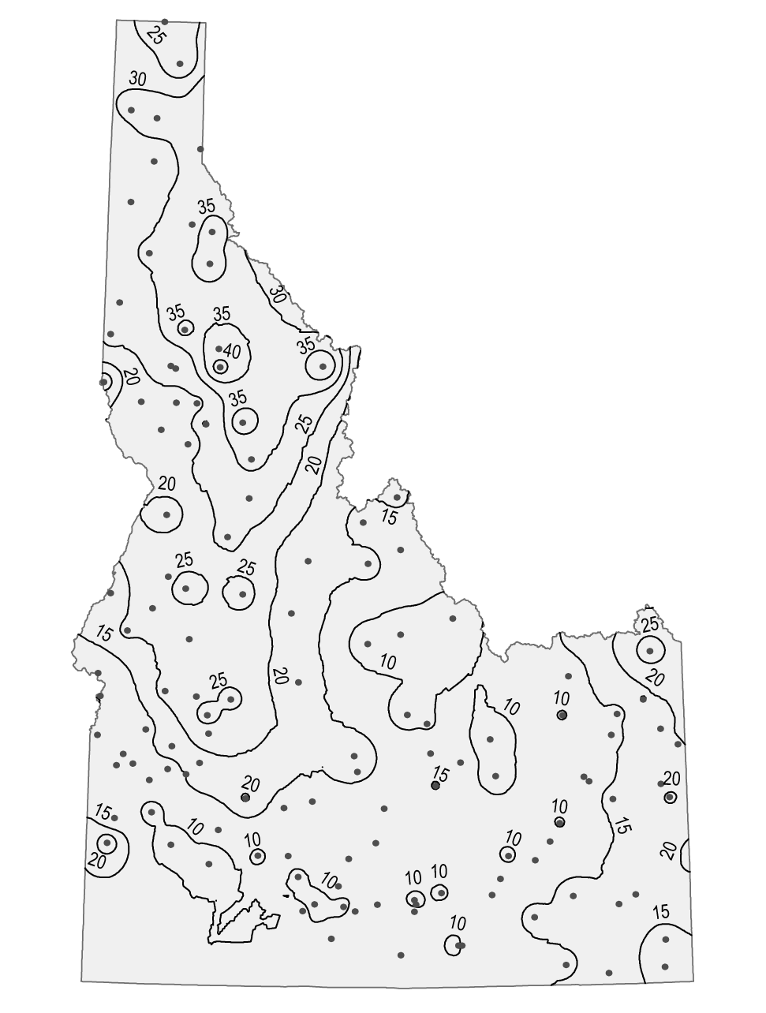
图15.11 距离倒数平方法生成的等雨量线图。

Slide 23
薄板样条函数（ Thin-Plate Splines）
薄板样条函数生成一个通过控制点的表面，并使所有点连接形成的所有坡面的斜度变化最小（Franke 1982）。也就是说，薄板样条函数基于生成最小曲率的面来拟合控制点。

Slide 24
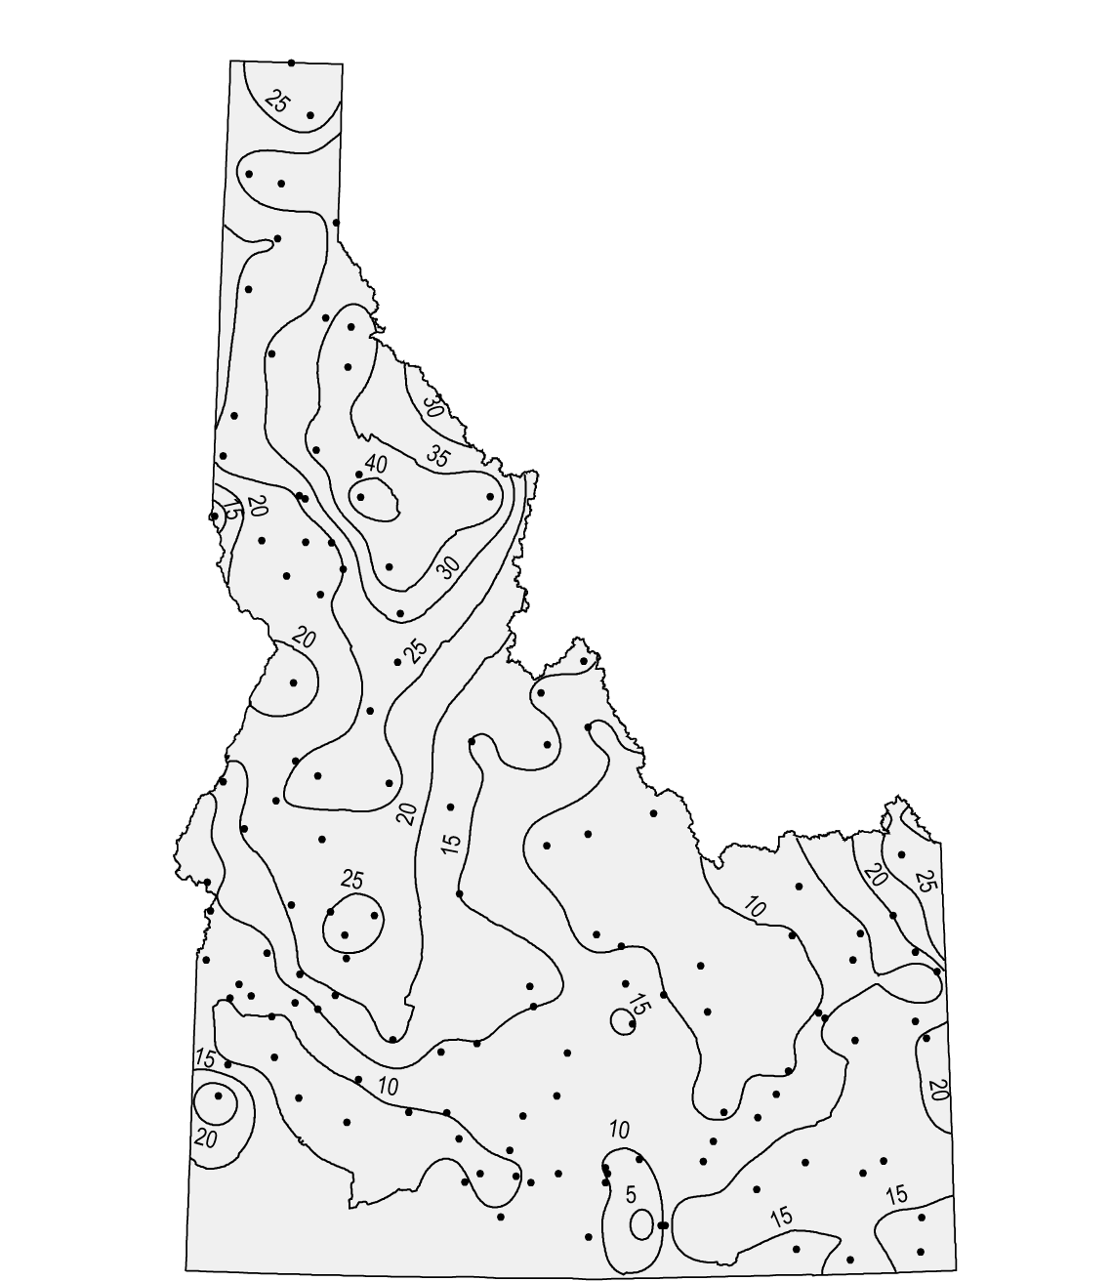
图15.12 规则样条法生成的等雨量线图。

Slide 25
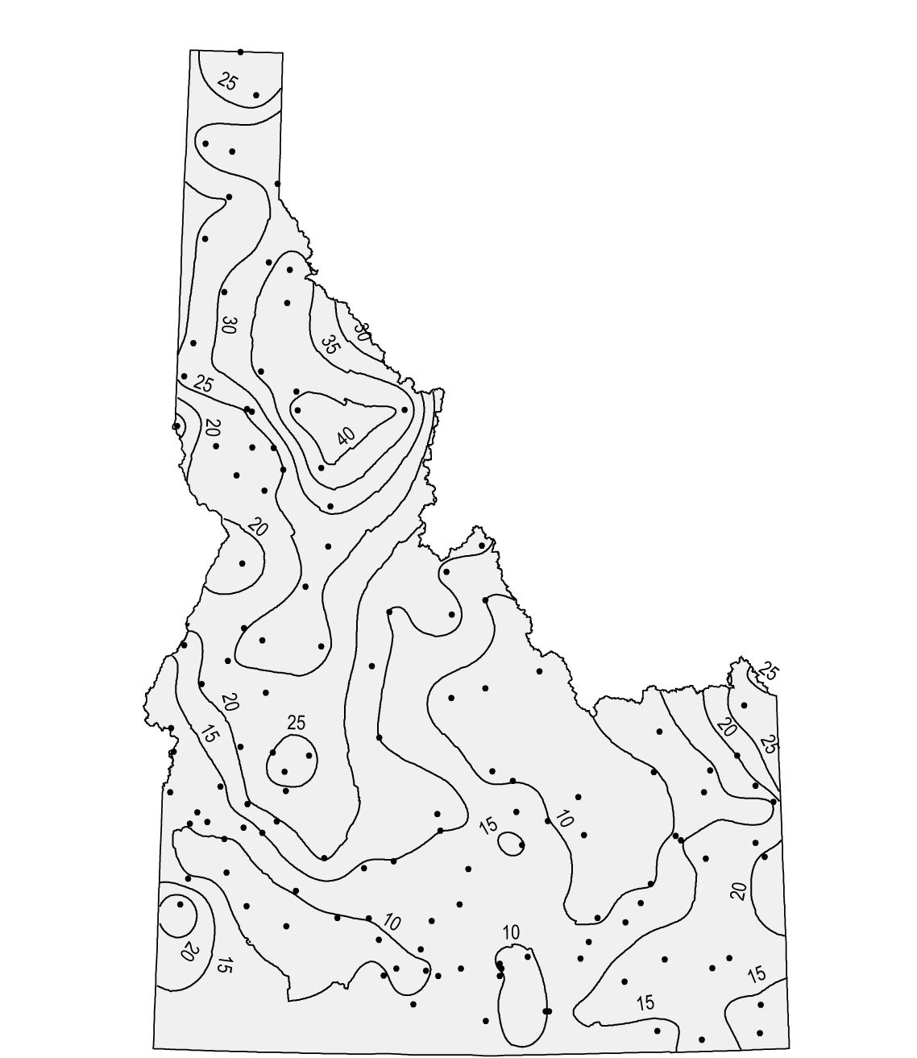
图15.13 张力样条法生成的等雨量线图。

Slide 26
克里金法
克里金法是一种用于空间插值的地统计学方法。与前面介绍的其它插值法相比，克里金法可用估计的预测误差来评估预测的质量。
克里金法假设某种属性的空间变异既不是完全随机性的也不是完全确定性的。相反，空间变异可能包括三种影响因素：表征区域变量变异的空间相关因素；表征趋势的“漂移”或结构；还有随机误差。
对几种影响的不同解释，形成用于空间插值的不同克里金法。

Slide 27
半变异图
克里金法用半变异测定空间相关要素，这里的要素是指对空间依赖的要素或称之空间自相关要素。
相对于数据集中各对已知点的距离点绘半变异云图。如果数据集不存在空间相关，那么近距离已知点之间的半变异很小，相反，较远距离的已知点之间的半变异较大。

Slide 28
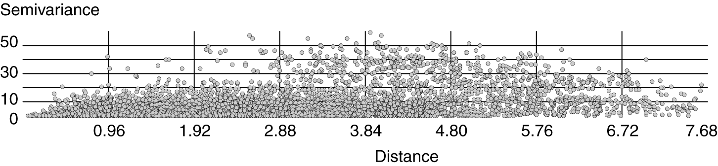
图15.14 半变异云图。

Slide 29
区间分组（binning）
半变异云图包含所有的控制点对，使之操作和使用不方便。区间分组（binning）的过程，是以距离和方向来平均半变异数据。

Slide 30
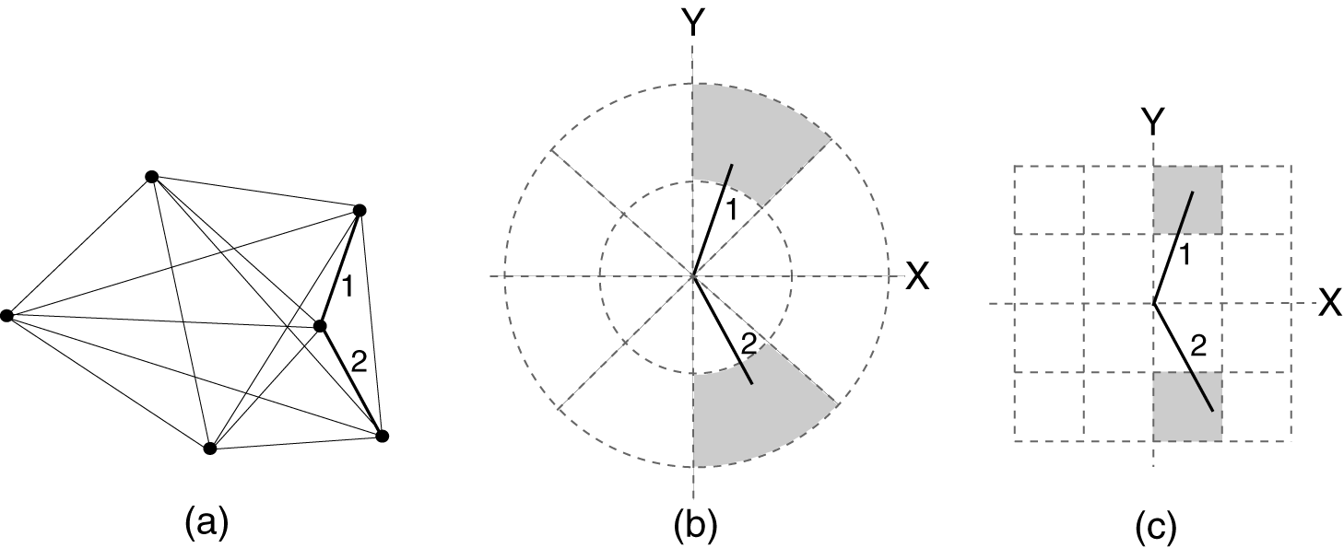
图15.15 对图（a）中的1和2 样本按方向进行区间归类的常用方法是径向扇区（b）。ArcGIS 中的Geostatistical Analyst 则使用如图（c）的格网像元。

Slide 31
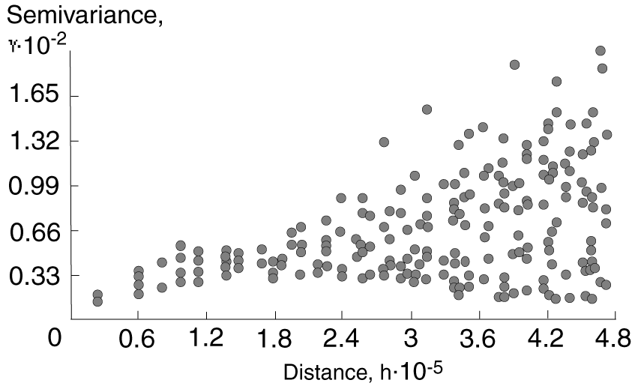
图15.16 通过距离区间分组后的半变异图。

Slide 32
模型拟合
半变异图通常须用某一数学函数或模型来拟合。拟合的半变异图可用于估算任意给定距离的半变异。

Slide 33
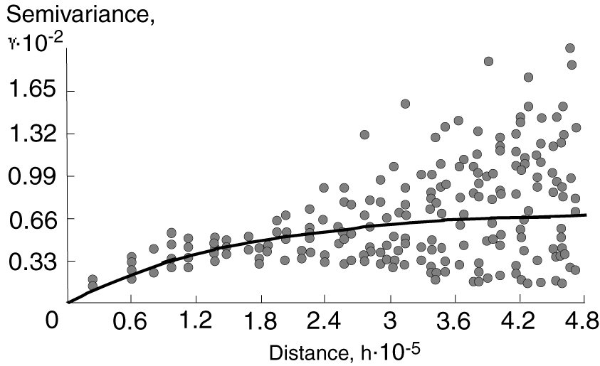
图15.17 用数学函数或模型拟合半变异。

Slide 34
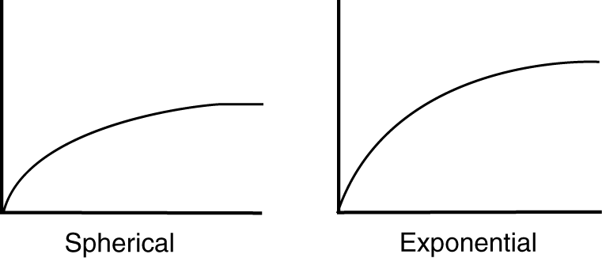
图15.18 拟合半变异图的两种常见模型：球体模型和指数模型。

Slide 35
块金(nugget)、变程(range)和总基台值（sill）
块金(nugget)是样对距离为0时的半变异，表示测量及分析误差或微小变异，或两者。
变程(range)是半变异开始稳定时的样对距离。
超过该变程，半变异趋平于相对恒定值。此时的半变异称为总基台值（sill）

Slide 36
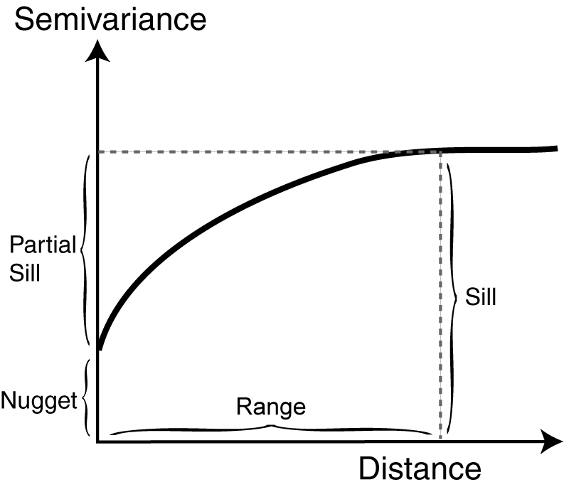
图15.19 块金、变程、总基台值和基台值。

Slide 37
普通克里金法（Ordinary Kriging）
假设不存在漂移，普通克里金法重点考虑空间相关的因素，并用拟合的半变异直接进行插值。

Slide 38
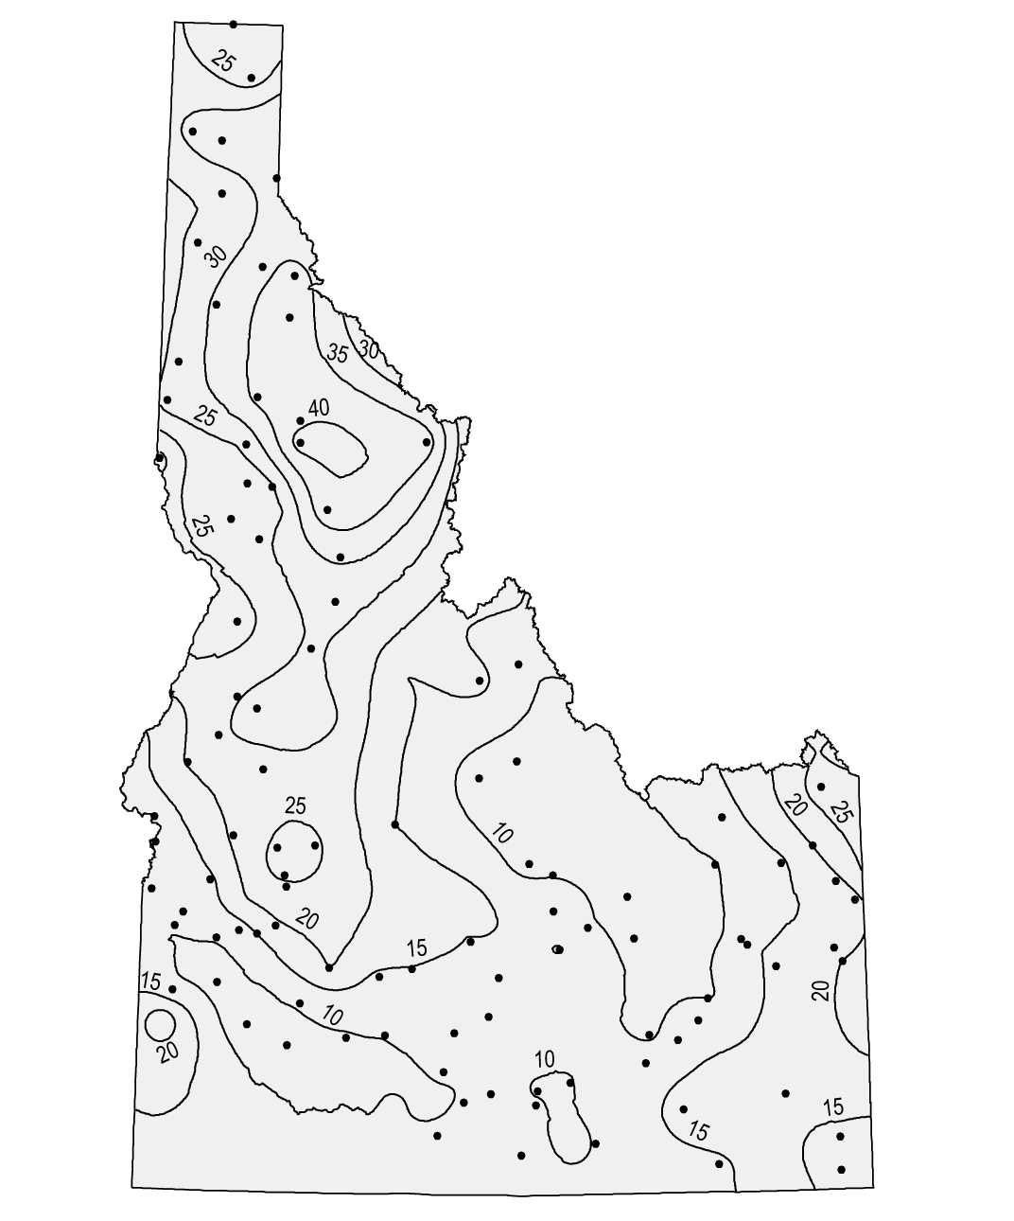
图15.20 基于指数模型的普通克里金插值法生成的等雨量线图。

Slide 39
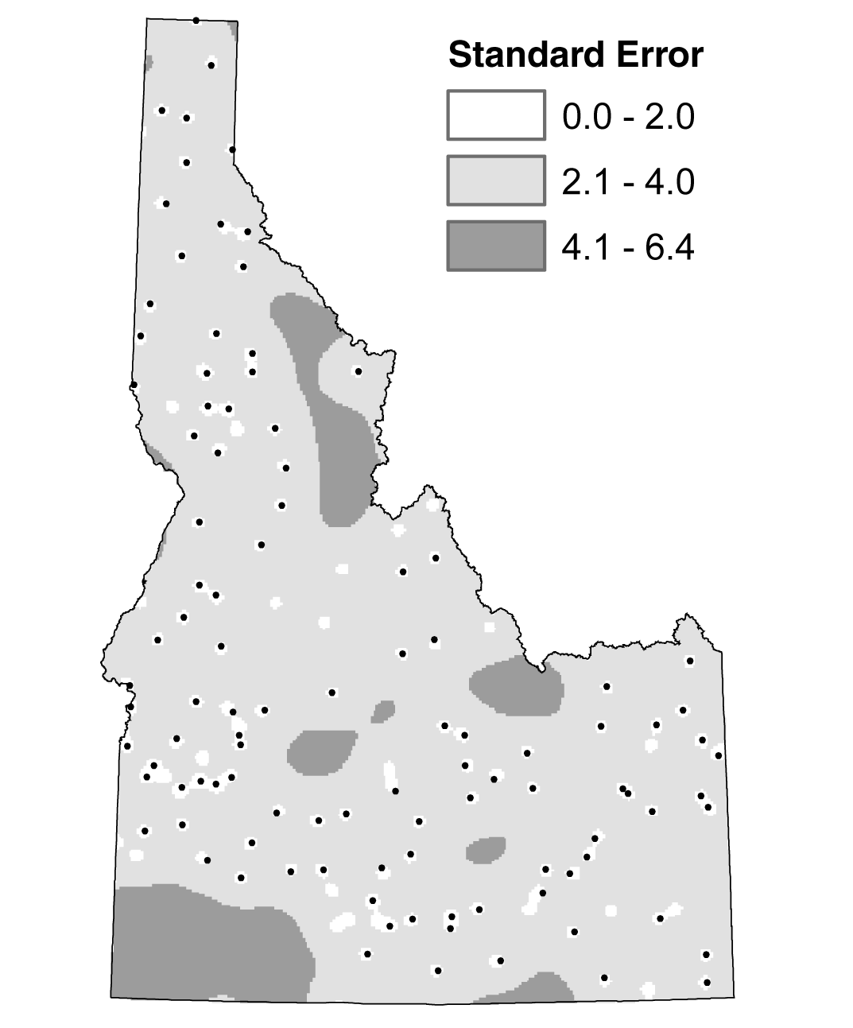
图15.21 图15.20中的年降水量曲面的标准误差。

Slide 40
泛克里金法（Universal Kriging）
泛克里金法假设除了样本点之间的空间相关性外，空间变量的z值还受到漂移或倾向等影响。

Slide 41
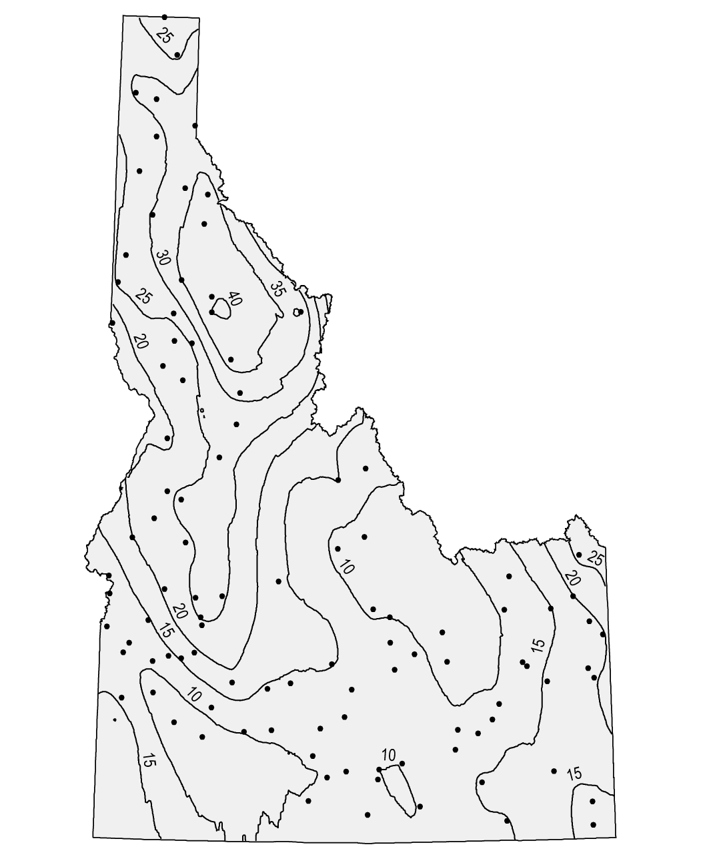
图15.22 基于线性漂移和球体模型的泛克里金插值法的等雨量线图。

Slide 42
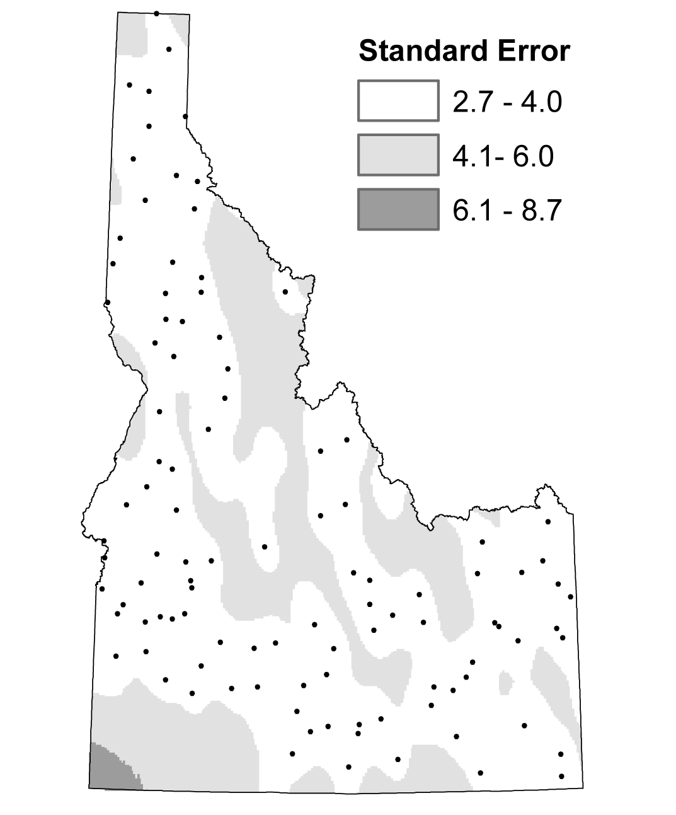
图15.23 图15.22中年降水量曲面的标准差分布图。

Slide 43
其它克里金法
除了普通克里金和泛克里金外，其它克里金法包括指示性克里金法、离析克里金法和块克里金法

Slide 44
空间插值方法的比较
基于相同数据，不同的插值方法将生成不同的插值结果。 同样，用相同的方法，不同的参数值，将得出不同的预测值。

Slide 45
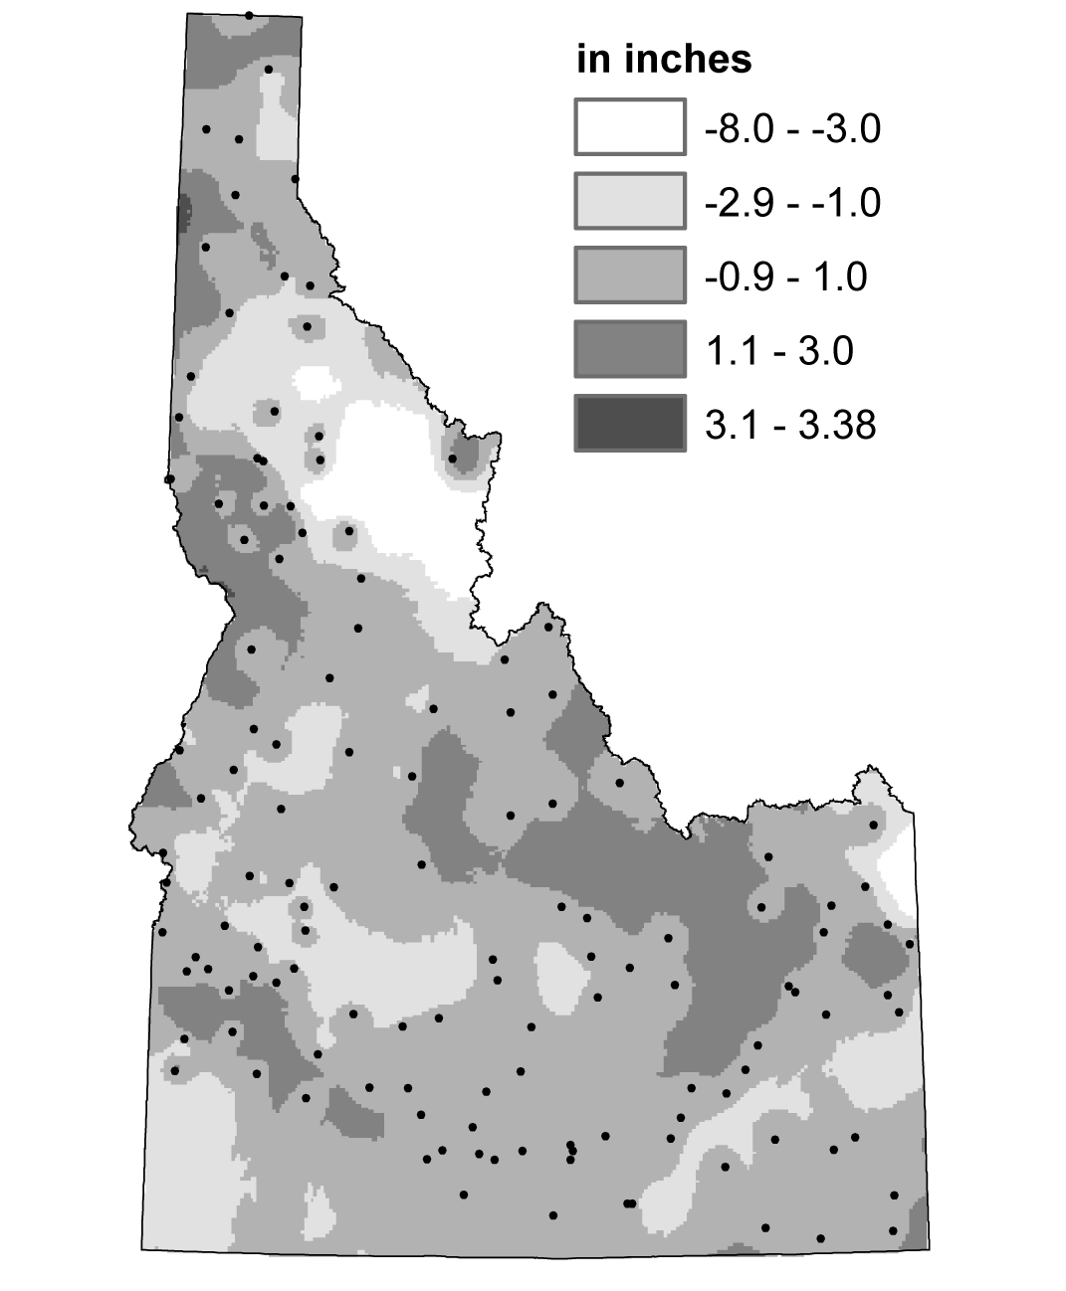
图15.24 普通克里金和距离倒数权重法生成的插值面的差异。

